Slide 1
С к а ж е м о :
« Н і – в і й н і ! »

Slide 2
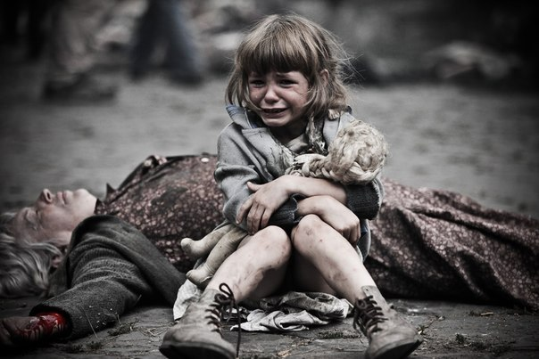
С к а ж е м о :
« Н і – в і й н і ! »

Slide 3
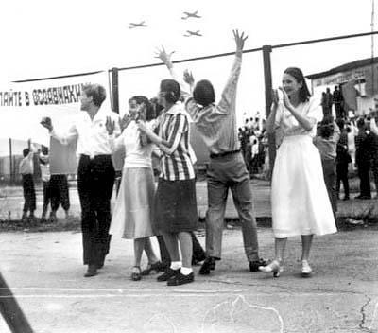

Slide 5
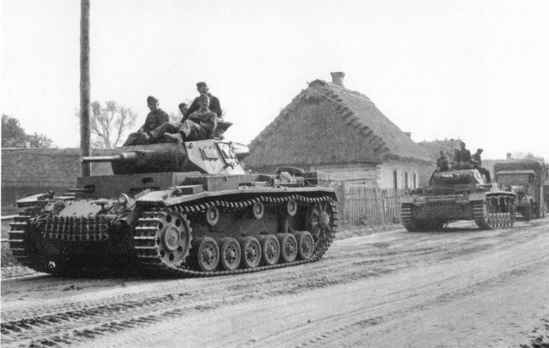

Slide 6
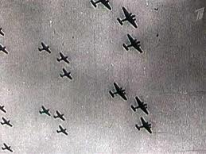

Slide 7
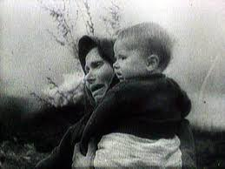

Slide 8
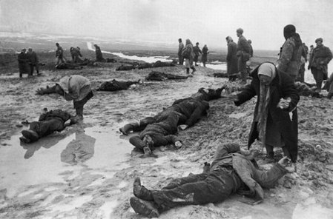

Slide 9
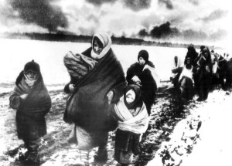

Slide 10
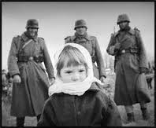

Slide 11
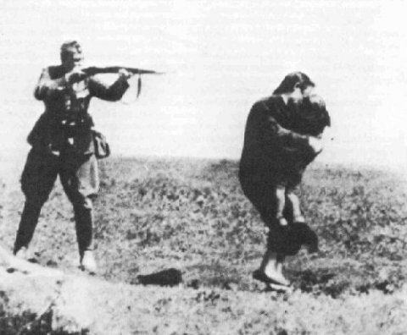

Slide 12
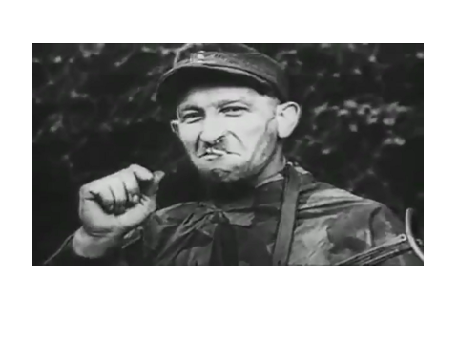

Slide 13
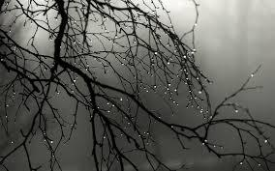

Slide 14
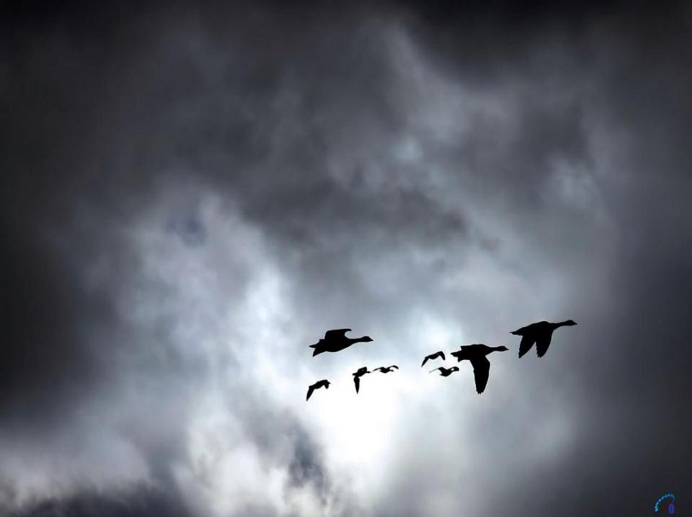

Slide 15
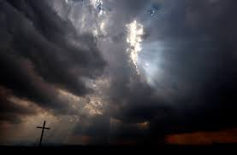

Slide 16
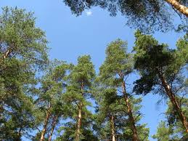

Slide 17
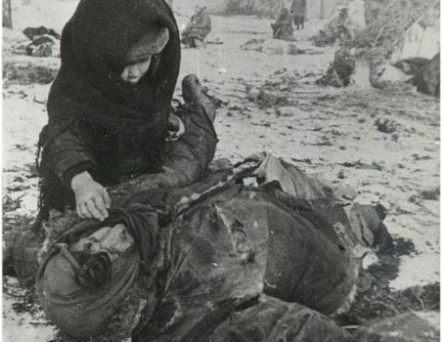

Slide 18
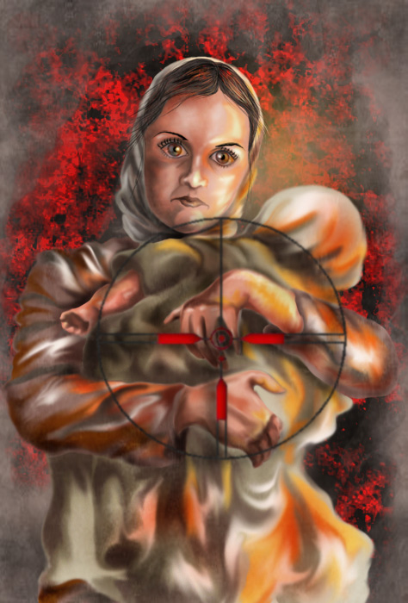

Slide 19
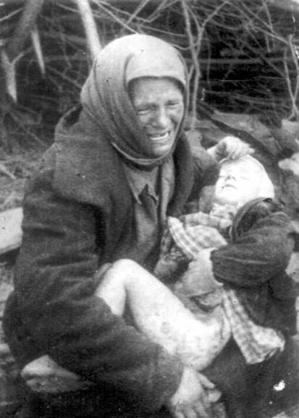

Slide 20
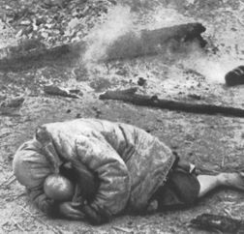

Slide 21
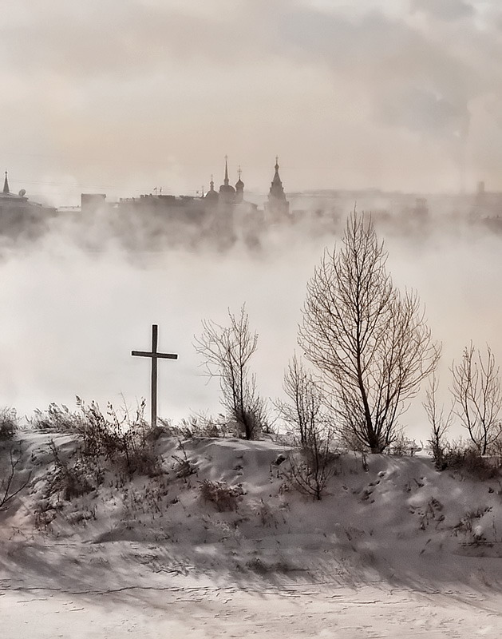

Slide 22
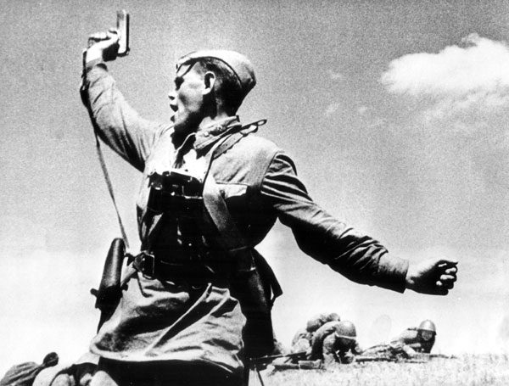

Slide 23
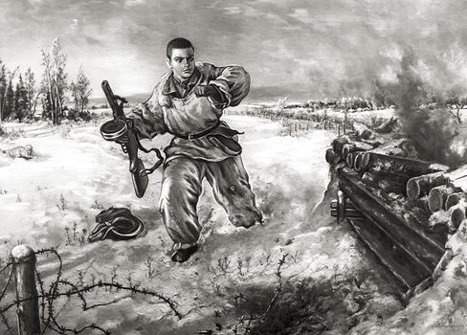

Slide 24
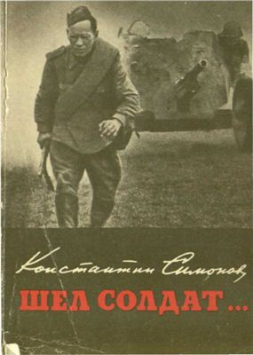

Slide 25
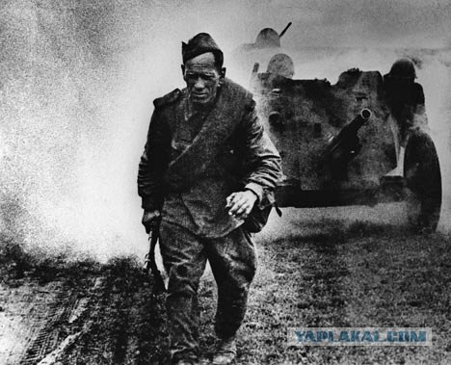

Slide 26
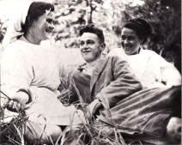
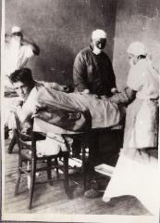
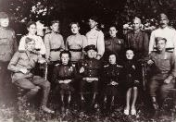
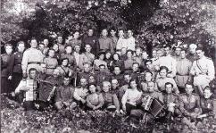
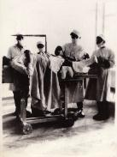
212-й хірургічний польовий
пересувний госпіталь
46-ї Армії

Slide 27
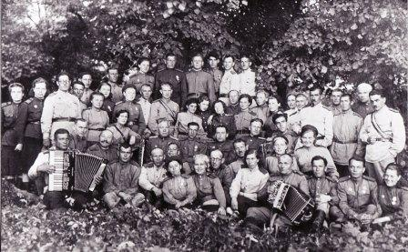
Особовий склад 212 ХППГ

Slide 28
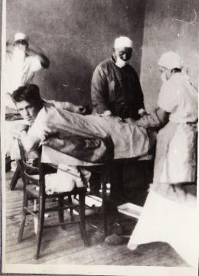
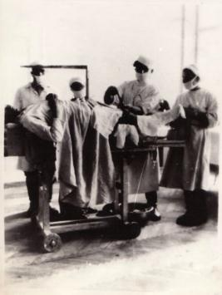
“В 1943 році, з серпня по жовтень, у Єлизаветівці на фермі у корівниках розміщувався фронтовий госпіталь хірургічний пересувний №212 46 Армії ІІІ і ІІ Українських фронтів. В госпіталь поступали поранені. За Дніпропетровськ йшли жорстокі бої. Поранених було багато. Лікарі і медсестри не знали відпочинку ні вдень, ні вночі. Цілодобово без чергувань оперували, перев’язували і лікували поранених, щоб врятувати їм життя, полегшити їх страждання Від тяжких ран, від великої втрати крові помирали ранені герої. І в селі Єлизаветівка хоронили їх в братських могилах. Багато жінок села Єлизаветівка приходили в госпіталь, допомагали доглядати за хворими і тим самим полегшити труд працівників госпіталю.”
(із листа медсестри Карплюк Віри Федорівни)

Slide 29
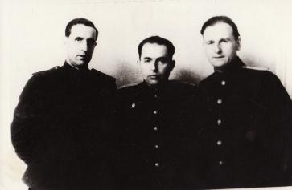
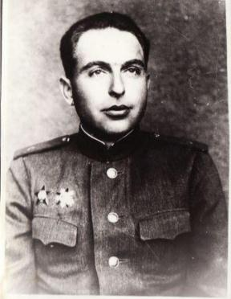
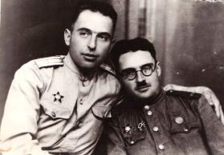
Зліва направо: замполіт Тачков К.М., майор Агаджанян Г.І., хірург майор Трофименко Т.Д.,
Начальник 212 ХППГ
Майор медичної служби
Агаджанян Гарасим Іванович
Зліва направо: Агаджанян Г.І., Лоцман І.О.

Slide 30
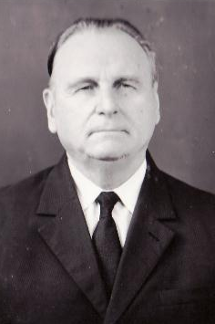
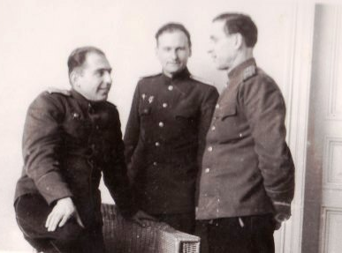
Головний хірург 212 ХППГ, майор медичної служби Трофименко Т.Д. заслужений лікар Казахської РСР, кандидат медичних наук, доцент
(фото 70-х років)
Зліва направо: начальник 2122ХППГ майор Агаджанян Г.І., ведучий хірург майор Трофименко Т.Д., замполіт Тачков К.М.

Slide 31
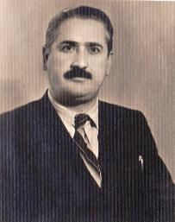
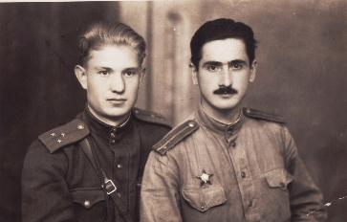
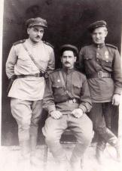
Лікар Ніколашвілі
Олексій Іраклієвич
(фото 70-х років)
Старший лейтенант Чепкін М.В. та
Капітан Ніколашвілі О.І.
(фото 1944 року)
“Лікар Ніколашвілі був великем умільцем повертати до життя зовсім безнадійних поранених…”
(Із листа медсестри Віри Карплюк)
Лікар Ніколашвілі О.І.
(в центрі)

Slide 32
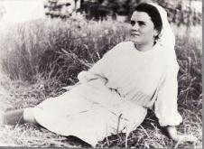
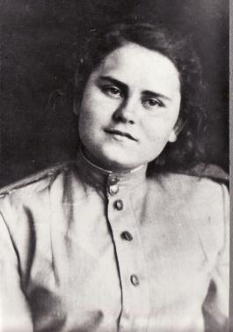
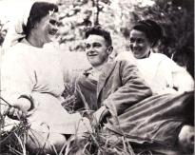
(фото 1943 року)
Медсестри Віра Карплюк та Любов Паповян з пораненим солдатом на відпочинку
Медсестра
Карплюк Віра Федорівна
(фото 1944 року)
“В госпіталі почала працювати в селі Єлизаветівка в 1943 році. Госпіталь наш був багатонаціональним. В ньому працювали вірмени, грузини, росіяни та українці. Працювали всі дуже дружньо. Мета у всіх була одна: якнайкраще лікувати поранених, полегшити їхні страждання, не дати померти від тяжких ран. Працювали цілодобово…”

Slide 33
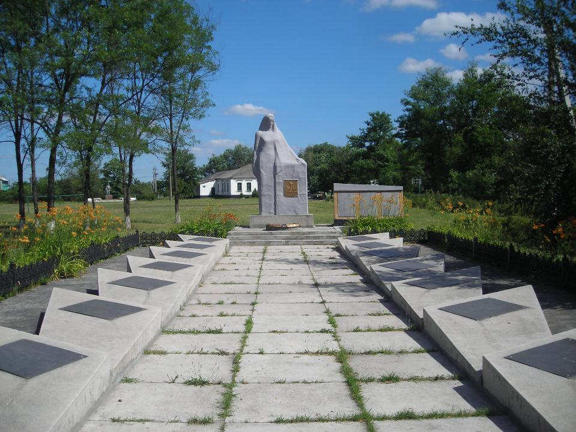
427 Наших односельчан загинули на фронтах в роки Великої Вітчизняної війни

Slide 34
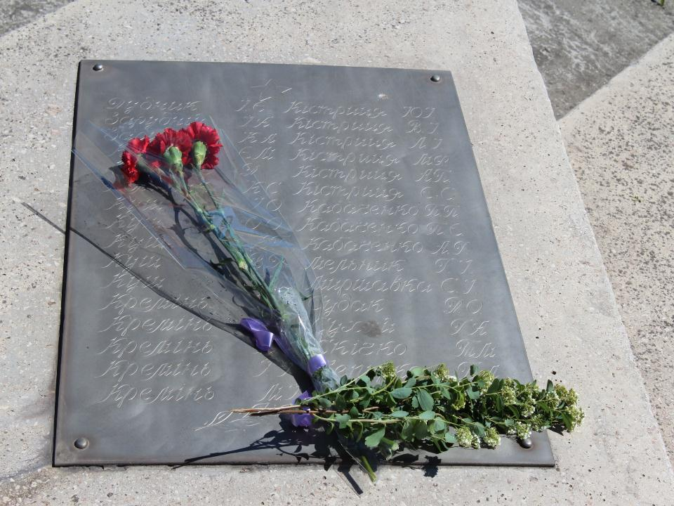

Slide 35
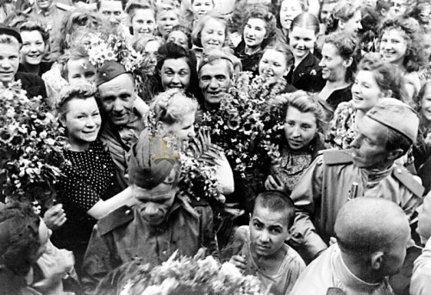

Slide 36
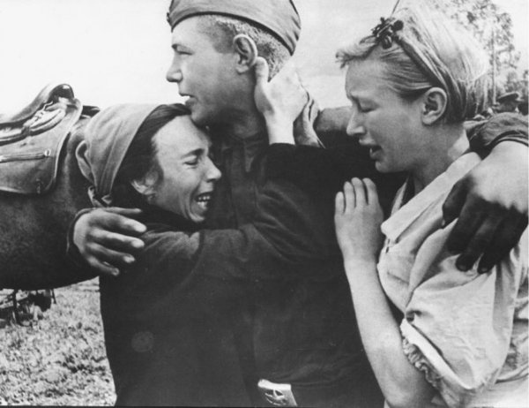

Slide 37
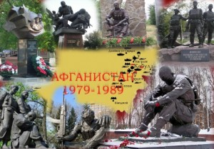

Slide 38
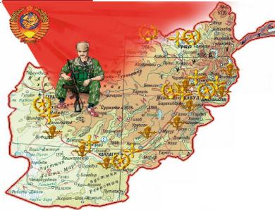
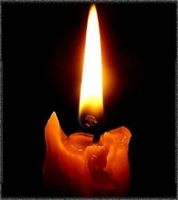
Афганістан – ти біль душі моєї…

Slide 39
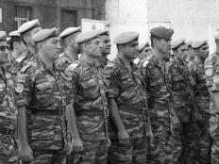
25 грудня 1979 року радянські війська були введені в Афганістан.

Slide 42
ГРУЗ 200

Slide 44
Чи можна повірити в те, що сина немає серед живих?

